Slide 1
La pequeña ovejería
Don Juan tiene 600 ovejas
Cada oveja tiene asignado un número único
El rebaño está dividido en 4 lotes de 150 ovejas c/u
Para cada lote, sus números están registrados en una hoja
Los números de un lote están en cualquier orden
Notes:
El orden de los números en las hojas es totalmente arbitrario ya que los lotes se definen haciendo pasar todas las ovejas en hilera, y las ovejas se ordenan como ellas quieren.

Slide 2
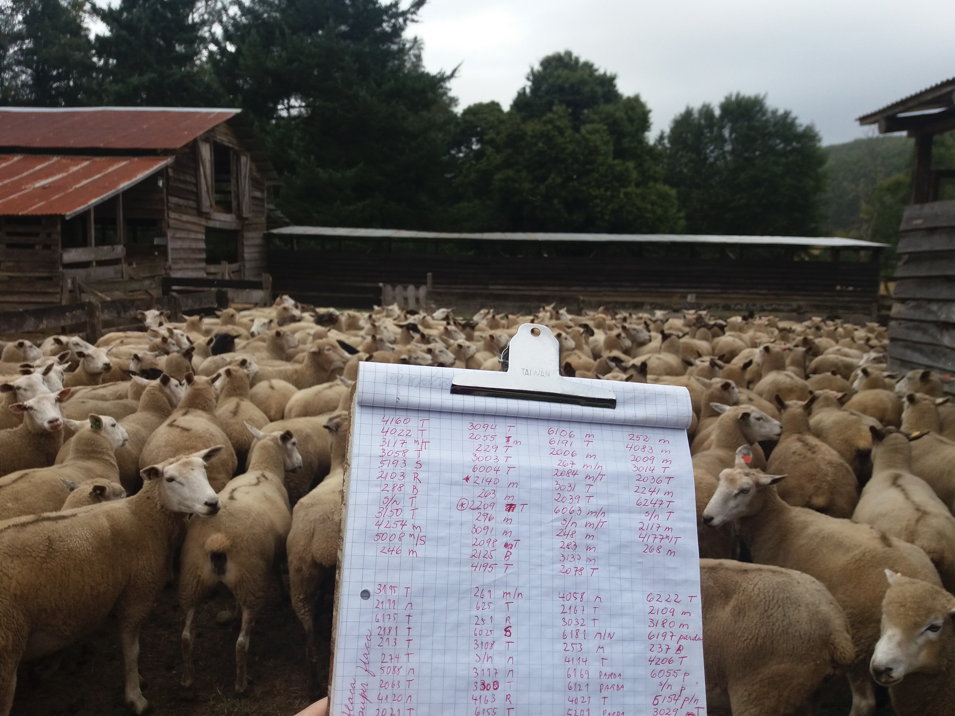
Notes:
Para que se hagan una idea del sistema.

Slide 3
La pequeña ovejería
Don Juan suele encontrar algunas ovejas separadas de sus lotes
¿Cómo puede saber fácilmente a qué lote pertenece una oveja?
Notes:
Claramente la solución está en tener los datos en orden. ¿Por qué?
- Revisar las hojas de los lotes una por una es lento y tedioso.
- Don Juan está muy viejo para aprender nuevas tecnologías.

Slide 4
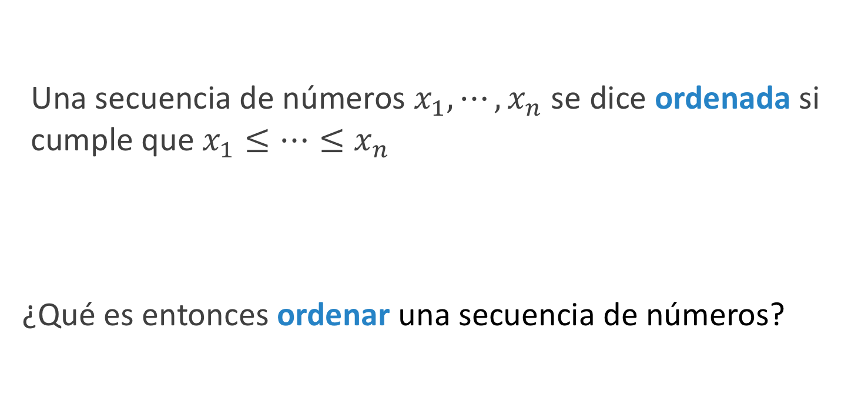
Secuencias ordenadas
Una secuencia de números $x_{1}, ⋯, x_{n}$ se dice ordenada si cumple que $x_{1}≤⋯≤x_{n}$
¿Qué es entonces ordenar una secuencia de números?
Notes:
Tienen 5 minutos

Slide 5
El algoritmo de ordenación de Don Juan
De la hoja original, tomar el número más pequeño
Tacharlo en la hoja original
Escribirlo al final de la hoja nueva
Si quedan números en la hoja original, volver al paso 1.
¿Es correcto el algoritmo de Don Juan?
Notes:
- Don Juan tiene su propio sistema para ordenar los números.
- Es obvio que el algoritmo de Don Juan es correcto. ¿Pero formalmente como se demuestra?

Slide 6
Algoritmos correctos
Un algoritmo se dice correcto si cumple que:
Termina en una cantidad finita de pasos
Cumple su propósito

Slide 7
Ahora … a trabajar ustedes
Demuestra que el algoritmo de Don Juan es correcto
Es decir,
Termina en una cantidad finita de pasos
Cumple su propósito: ordenar los datos
Notes:
Tienen 10 minutos

Slide 8
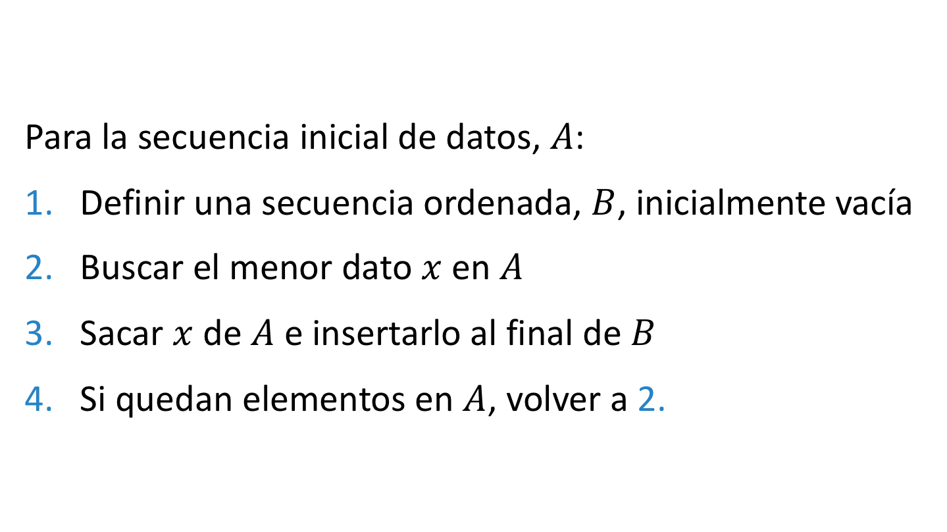
El algoritmo selection sort
Para la secuencia inicial de datos, $A$:
Definir una secuencia ordenada, $B$, inicialmente vacía
Buscar el menor dato $x$ en $A$
Sacar $x$ de $A$ e insertarlo al final de $B$
Si quedan elementos en $A$, volver a 2.
Notes:
El algoritmo de Don Juan se conoce como Selection Sort

Slide 9
¿Cuál es la complejidad de selection sort?
Notes:
Tienen 5 minutos

Slide 10
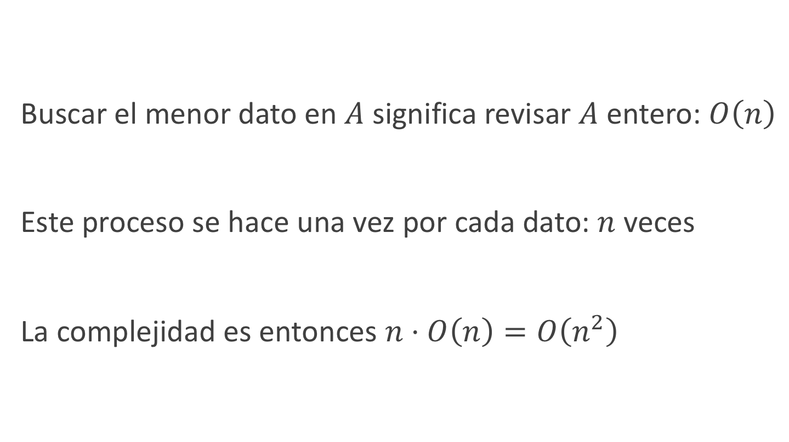
Raciocinio para determinar la complejidad de selection sort
Buscar el menor dato en $A$ significa revisar $A$ entero: $O\left(n\right)$
Este proceso se hace una vez por cada dato: $n$ veces
La complejidad es entonces $n⋅O\left(n\right)=O\left(n^{2}\right)$

Slide 11
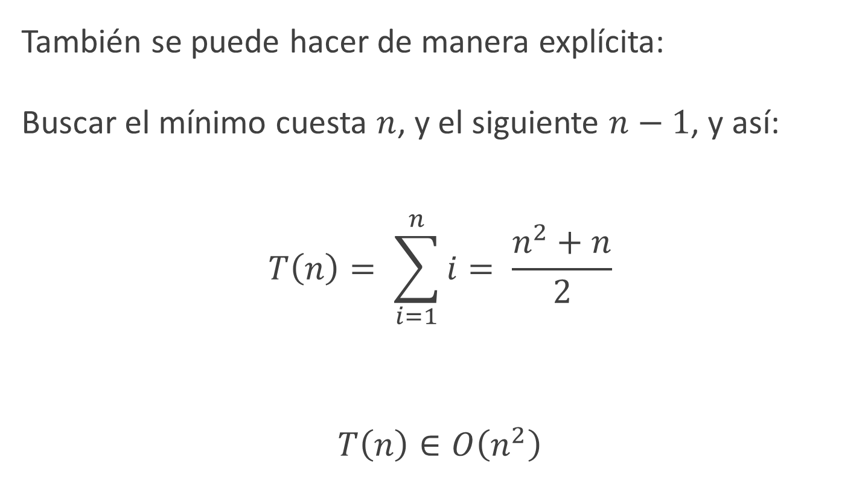
Otra forma de calcular la complejidad de selection sort
También se puede hacer de manera explícita:
Buscar el mínimo cuesta $n$, y el siguiente $n−1$, y así:
$$T\left(n\right)= \sum_{i=1}^{n}{i}= \frac{n^{2}+n}{2}$$
$$T\left(n\right)∈O\left(n^{2}\right)$$

Slide 12
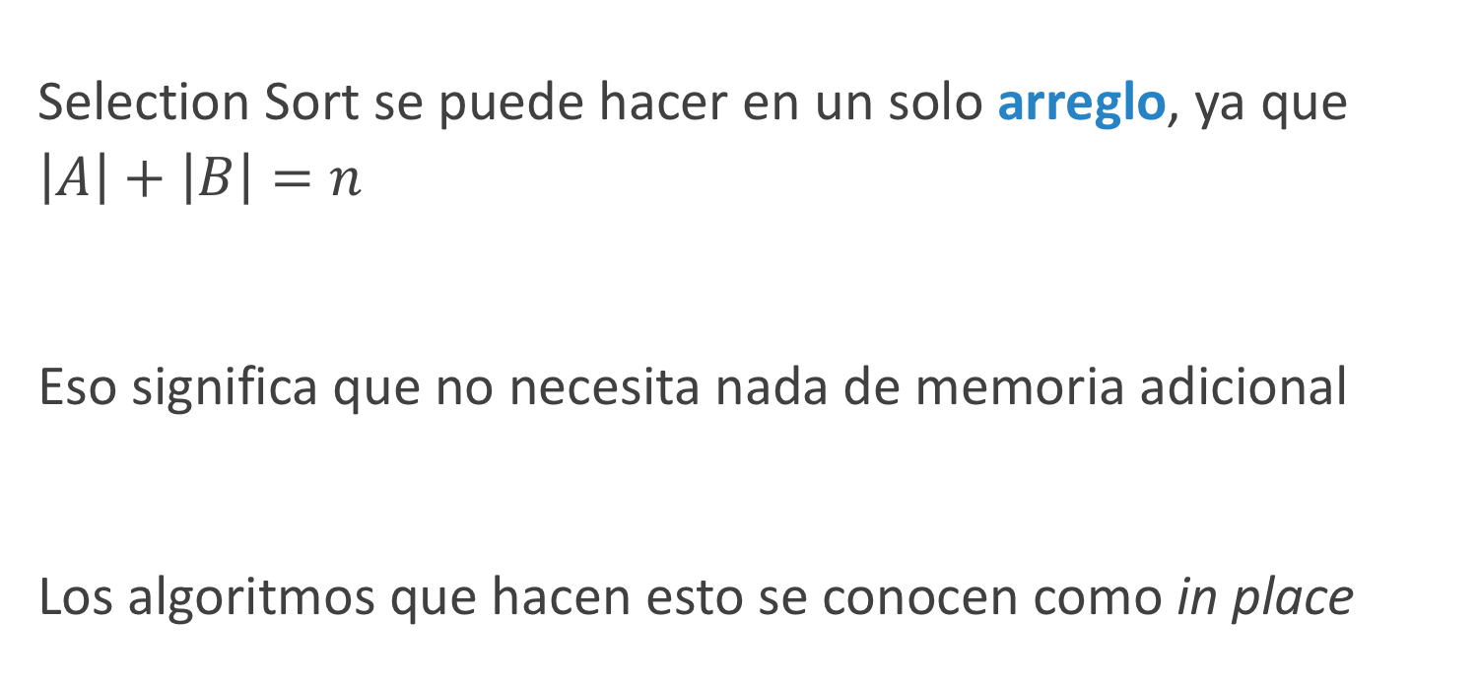
Complejidad de memoria de selection sort
Selection Sort se puede hacer en un solo arreglo, ya que $\left|A\right|+\left|B\right|=n$
Eso significa que no necesita nada de memoria adicional
Los algoritmos que hacen esto se conocen como in place

Slide 13
Don Juan tiene ahora otro problema
Don Juan quiere cambiar 5 ovejas del lote A al lote B
Necesita actualizar el cambio en ambas hojas
¿Cómo lo hace para no tener que volver a ordenar todo?
Notes:
Sencillo: simplemente inserta los elementos donde les corresponde ir.

Slide 14
Inserción en una lista ordenada
Insertar pocos elementos ordenadamente es … ¿barato?
¿Cómo podemos usar este hecho para ordenar?

Slide 15
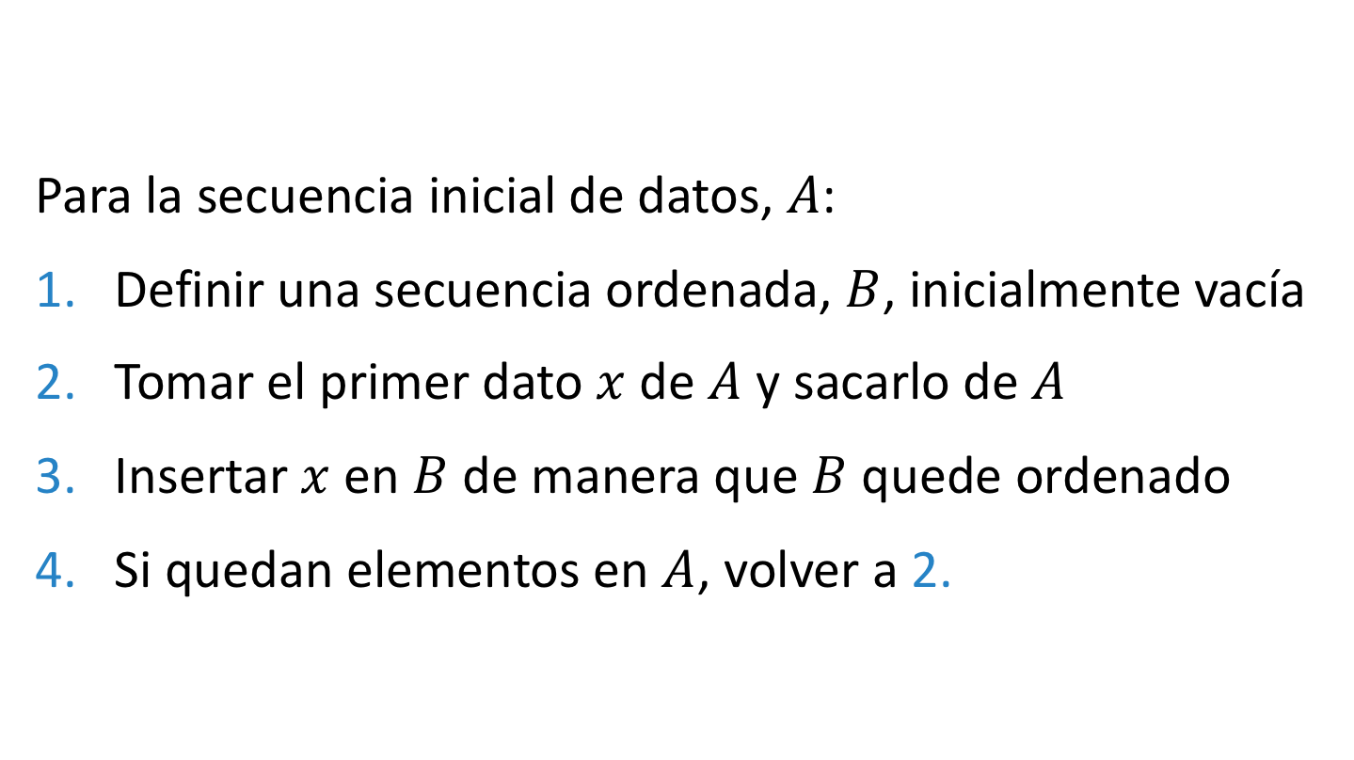
El algoritmo insertionSort
Para la secuencia inicial de datos, $A$:
Definir una secuencia ordenada, $B$, inicialmente vacía
Tomar el primer dato $x$ de $A$ y sacarlo de $A$
Insertar $x$ en $B$ de manera que $B$ quede ordenado
Si quedan elementos en $A$, volver a 2.

Slide 16
Las propiedades de insertionSort
insertionSort es correcto
Podemos demostrarlo por inducción

Slide 17
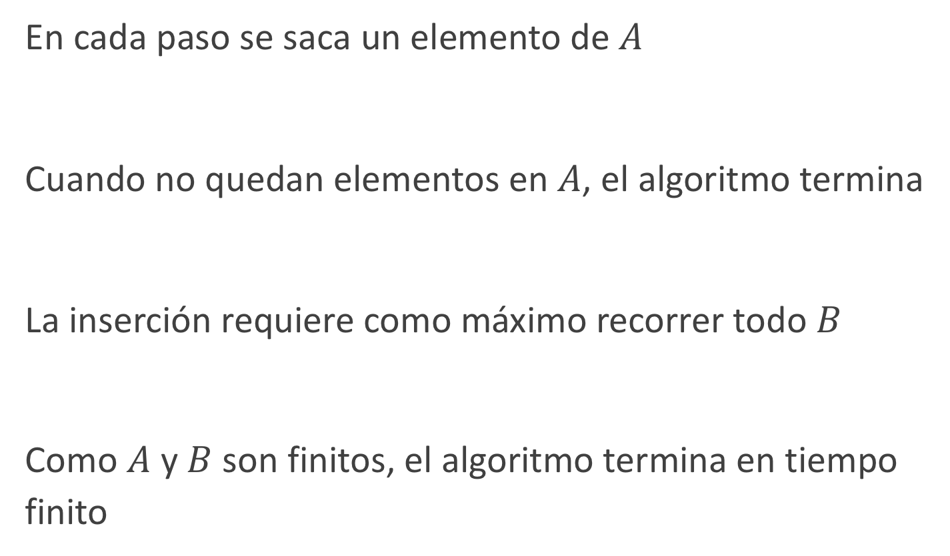
Finitud
En cada paso se saca un elemento de $A$
Cuando no quedan elementos en $A$, el algoritmo termina
La inserción requiere como máximo recorrer todo $B$
Como $A$ y $B$ son finitos, el algoritmo termina en tiempo finito

Slide 18
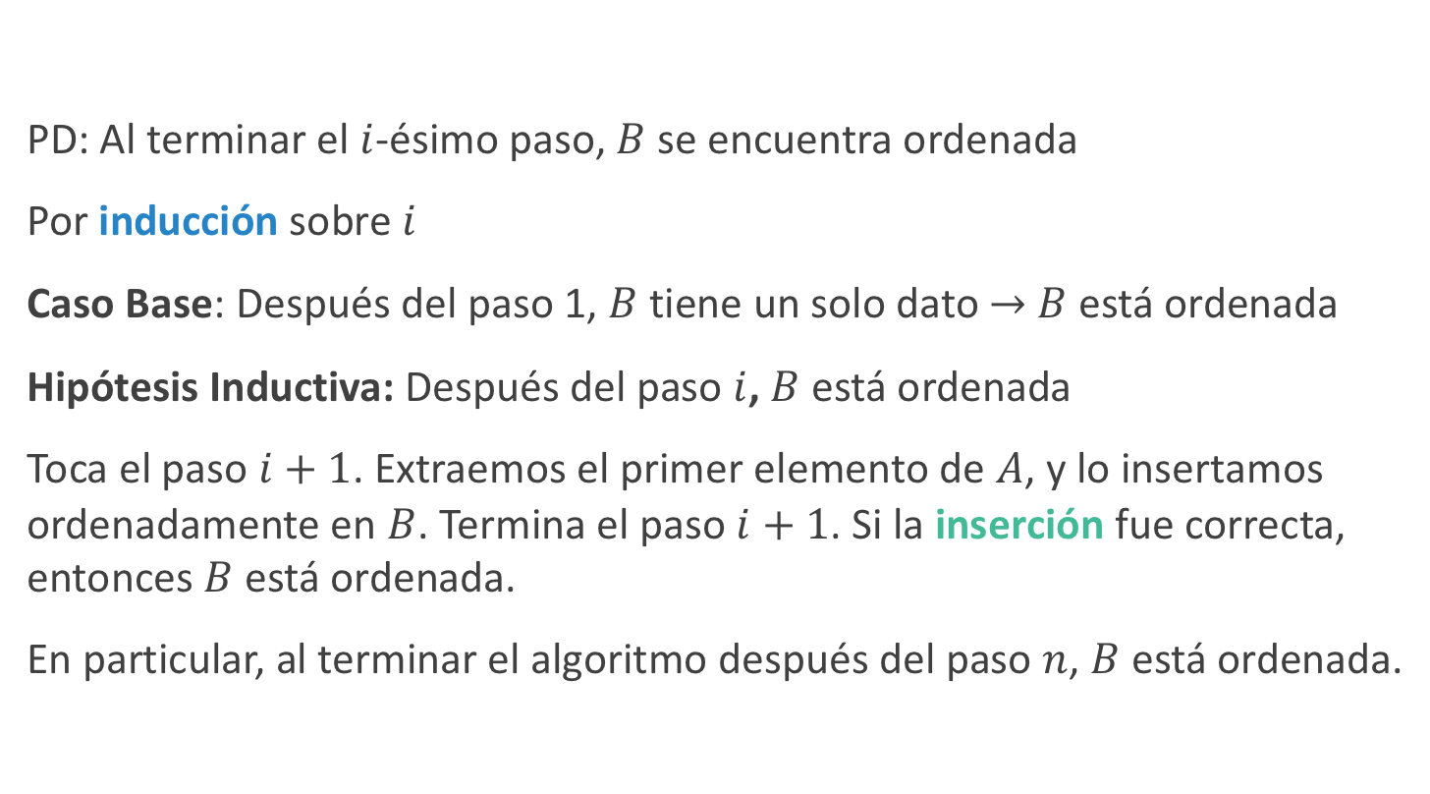
Corrección
PD: Al terminar el $i$-ésimo paso, $B$ se encuentra ordenada
Por inducción sobre $i$
Caso Base: Después del paso 1, $B$ tiene un solo dato $→$ $B$ está ordenada
Hipótesis Inductiva: Después del paso $i$, $B$ está ordenada
Toca el paso $i+1$. Extraemos el primer elemento de $A$, y lo insertamos ordenadamente en $B$. Termina el paso $i+1$. Si la inserción fue correcta, entonces $B$ está ordenada.
En particular, al terminar el algoritmo después del paso $n$, $B$ está ordenada.
Notes:
El problema de esto es como definimos la inserción

Slide 19
¿Cómo se hace una inserción?
Depende de la estructura de datos usada para almacenar la lista
Se suele usar arreglos, pero también se puede usar listas ligadas
En cualquier caso, el algoritmo no necesita memoria adicional

Slide 20
Los dos pasos de la inserción
Primero, hay que buscar donde corresponde insertar el elemento
Luego, hay que llevar a cabo la inserción
¿Cuál es la complejidad usando arreglos? ¿Y con listas ligadas?

Slide 21
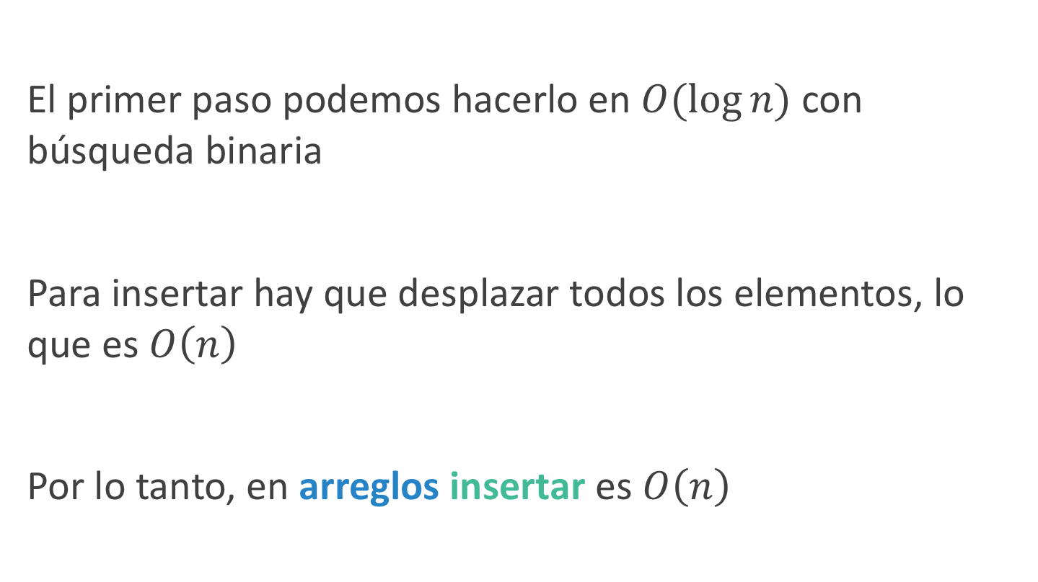
Insertar en un arreglo
El primer paso podemos hacerlo en $O(\log{n)}$ con búsqueda binaria
Para insertar hay que desplazar todos los elementos, lo que es $O\left(n\right)$
Por lo tanto, en arreglos insertar es $O\left(n\right)$

Slide 22
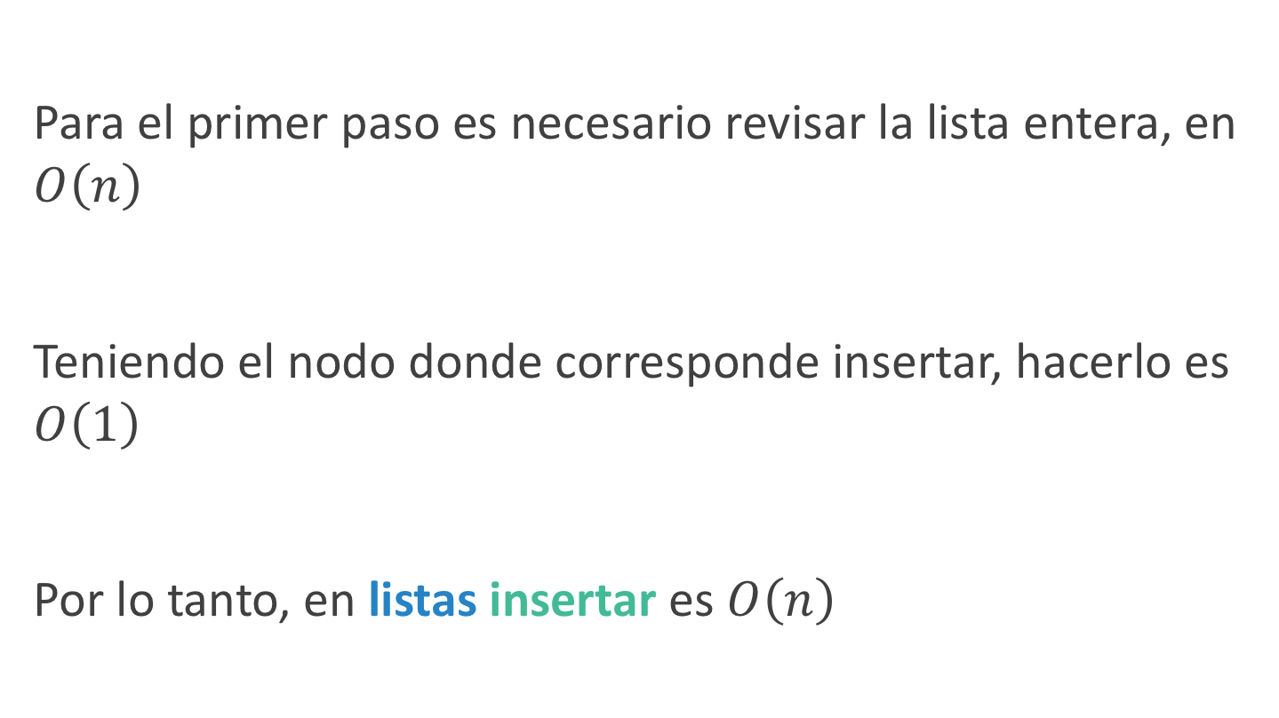
Insertar en una lista (doblemente) ligada
Para el primer paso es necesario revisar la lista entera, en $O\left(n\right)$
Teniendo el nodo donde corresponde insertar, hacerlo es $O\left(1\right)$
Por lo tanto, en listas insertar es $O\left(n\right)$

Slide 23

Complejidad de insertionSort
Es necesario realizar $n$ inserciones
Cada una cuesta $O\left(n\right)$
Por lo que la complejidad es $n⋅O\left(n\right)=O\left(n^{2}\right)$

